Slide 1
ІНСТРУКТАЖ ПІД ЧАС ВЕСНЯНИХ КАНІКУЛ В УМОВАХ ВОЄННОГО СТАНУ

Slide 2
1. ПОСТІЙНО ДОТРИМУЙТЕСЯ ПРАВИЛ ДОРОЖНЬОГО РУХУ ОСОБЛИВО В УМОВАХ ПОГАНОЇ ВИДИМОСТІ!

Slide 3
1. ПОСТІЙНО ДОТРИМУЙТЕСЯ ПРАВИЛ ДОРОЖНЬОГО РУХУ ОСОБЛИВО В УМОВАХ ПОГАНОЇ ВИДИМОСТІ!

Slide 5
2. В УМОВАХ ВОЄННОГО СТАНУ, ЯКЩО ВАС ВІДПУСТИЛИ БАТЬКИ ПОГУЛЯТИ НЕ ДАЛЕКО БІЛЯ ДОМУ, ТО НЕ ЗАТРИМУЙТЕСЯ ДО ТЕМРЯВИ НА ВУЛИЦІ!

Slide 6
3. НЕ ЧІПАЙТЕ БЕЗПРИТУЛЬНИХ/ЧУЖИХ/ДИКИХ ТВАРИН.

Slide 7
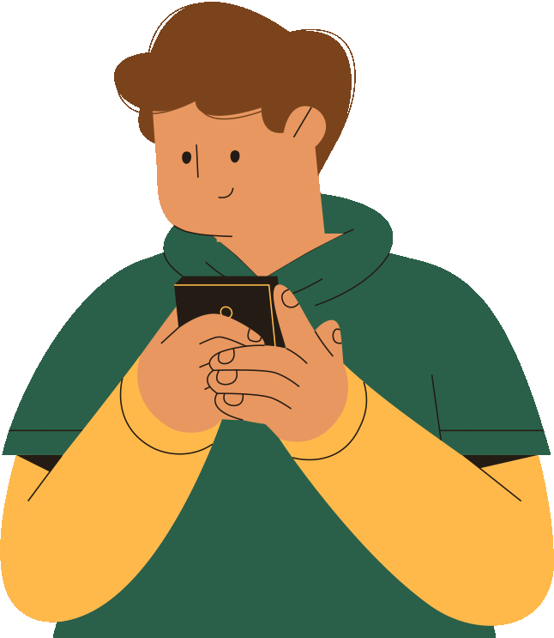
4. КОНТРОЛЮЙТЕ СВОЄ ЖИТТЯ “ОНЛАЙН”!!!

Slide 8
5. ЗНАЙТЕ, ЩО БУЛІНГ ТА КІБЕРБУЛІНГ — ЦЕ НАСИЛЛЯ, ЯКЕ КАРАЄТЬСЯ ЗАКОНОМ УКРАЇНИ!

Slide 9
https://wordwall.net/uk/resource/61052147/булінг-чи-нормальна-поведінка

Slide 10
6. НЕ ГРАЙТЕСЯ З ВОГНЕМ У ПРИМІЩЕННІ ТА НА ПРИРОДІ, ОБЕРЕЖНО ПОВОДЬТЕСЯ ІЗ ЛЕГКОЗАЙМИСТИМИ ПРЕДМЕТАМИ/РЕЧОВИНАМИ. БУДЬТЕ ОБЕРЕЖНИЙ З ГАЗОМ ТА ГАЗОВОЮ ПЛИТОЮ!

Slide 11
7. БУДЬТЕ ОБЕРЕЖНИМИ ПІД ЧАС КОРИСТУВАННЯ ОБІГРІВАЧАМИ.

Slide 12
8. БУДЬТЕ ОБЕРЕЖНИМИ З ЕЛЕКТРОПРИЛАДАМИ.

Slide 13
9.БУДЬТЕ ОБЕРЕЖНИМИ, КОЛИ ВИМИКАЮТЬ СВІТЛО! НЕ ЗАЛИШАЙТЕ БЕЗ НАГЛЯДУ УВІМКНЕНІ ЕЛЕКТРОПРИЛАДИ!!!

Slide 14
ПІСЛЯ ВІДНОВЛЕННЯ ЕЛЕКТРОПОСТАЧАННЯ НЕ ВМИКАЙТЕ ОДРАЗУ УСІ ПРИЛАДИ В МЕРЕЖ

Slide 15
ПІД ЧАС ВІДСУТНОСТІ ЕЛЕКТРОЕНЕРГІЇ ТРИВАЛИЙ ПРОМІЖОК ЧАСУ, ВМІЙТЕ ПРАВИЛЬНО КОРИСТУВАТИСЯ ЛІХТАРЕМ ТА СВІЧКОЮ.

Slide 16
https://wordwall.net/uk/resource/69073442/основи-здоровя/безпека-оселі-правила-поведінки-з-електрикою-та

Slide 17
ТУРБУЙТЕСЬ ПРО ДОВКІЛЛЯ У ЯКОМУ ВИ ЖИВЕТЕ!

Slide 18
ПІД ЧАС ПЛАНУВАННЯ ЧАСУ НА КАНІКУЛАХ, ВРАХОВУЙТЕ ДІЮ КОМЕНДАНТСЬКОЇ ГОДИНИ!
21:00

Slide 19
НЕ ЗАБУВАЙТЕ ПРО БЕЗПЕКУ ЖИТТЯ, КОЛИ ОПИНЯЄТЕСЬ В АВТОНОМНІЙ СИТУАЦІЇ (САМ(-А) ВДОМА).

Slide 20
https://wordwall.net/uk/resource/44942495/правила-безпеки-для-дітей-під-час-війни

Slide 21
НЕ ЧІПАЙТЕ НЕВІДОМІ ВАМ ПРЕДМЕТИ. ПРИ ВИЯВЛЕННІ ВИБУХОНЕБЕЗПЕЧНИХ ПРЕДМЕТІВ, ПОВІДОМТЕ ДОРОСЛИХ.

Slide 23
НЕ ЗАБУВАЙТЕ ПРО ПРАВИЛА БЕЗПЕЧНОЇ ПОВЕДІНКИ ПІД ЧАС АРТОБСТРІЛІВ ТА КОЛИ ЧУЄТЕ ПОВІТРЯНУ ТРИВОГУ!

Slide 24
https://wordwall.net/uk/resource/37132429/техніка-безпеки-під-час-осінніх-канікул-і-не-тільки

